Slide 1
期权投资者教育培训课件
吴俊
2019-09
东海证券通江中路证券营业部

Slide 2
第一章
了解期权
交易品种 | 类比 | 盈利
股票 | 走路 | 涨
融资融券 | 骑车 | 融资—涨；融券—难
期货 | 开车 | 涨、跌
期权 | 开飞机 | 涨、跌、横盘
股票容易学，但做好很难，开飞机难学，但学会了出事故的概率低（当然一旦飞机出事，机毁人亡）

Slide 3
第一章
了解期权
赔率
vs
概率
非对称
适合交投活跃的客户，可能喜欢t+0交易做买方，赔率高，以小博大
适合中长线波段操作客户，可能喜欢做卖方，卖方在虚值期权里盈的概率高，另外可以买认沽做保险， 对a股牛短熊长的行情有保险作用

Slide 4
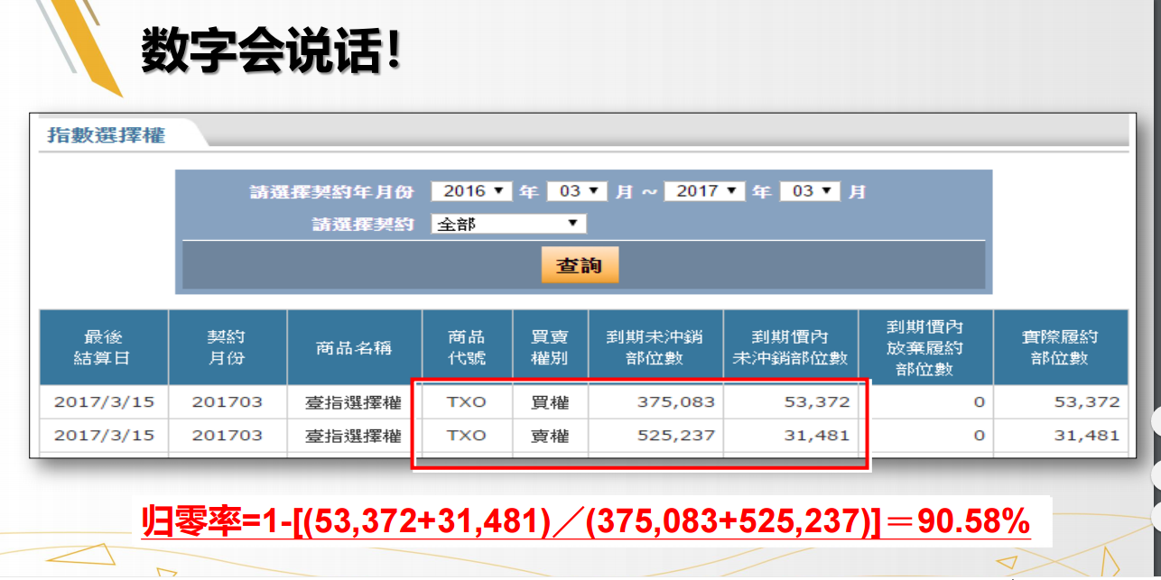
第一章
了解期权

Slide 5
第二章
投资辅助工具
上证期权app，里面有针对不同行情判断的期权策略选择
上交所衍生品部的书可以买给客户看
力的期权工作室、期权星球、上交所期权之家、小马白话期权、上证50期权通等微信号
汇点交易软件里面可以看波动率走势

Slide 6
第三章
投资方法
主要赚时间价值+波动率
跨式&勒式
买方
卖方
当月合约为主，时间价值会快速流失，一旦波动率加大会大幅盈利。
当波动率大时卖远月合约，赚波动率收敛和时间价值的钱，下月，下季月都行，当月合约价格低，博弈资金多，波动率风险大，远月合约波动率小（新闻看到192倍这种涨幅往往都是当月合约，买方的盈利就是卖方的风险）
看会大幅波动做买入跨式（全世界看，大部分时间市场波动率都会收敛，并不适合长期做跨式策略），看区间波动做卖出勒式（一旦看错，市场朝一个方向突破止损该方向单）

Slide 7
分享结束 感谢聆听
吴俊
2019-09
东海证券通江中路证券营业部

